Slide 1
Digitalna pristupačnost
SANDA STAREŠINA, CARNET

Slide 2
0
Accessibility
Teme
PRISTUPAČNOST / pojam i korisnici
ZAKON / obveze i rokovi
IMPLEMENTACIJA / savjeti i primjer
Pristupačnost
01
02
03
1

Slide 3
=!"
Pristupačnost mrežnih stranica i web/mobilnih aplikacija
= digitalna pristupačnost
01
Notes:
Pojam «digitalna pristupačnost» podrazumijeva pristupačnost mrežno dostupnih sadržaja i aplikacija, izvornih aplikacija za mobilne uređaje i stolna računala, elektroničkih knjiga i sadržaja u sustavima za upravljanje učenjem i drugih digitalnih sadržaja, a ne odnosi se na prostorni ili bilo koji drugi nenavedeni oblik pristupačnosti.
Izvorna ili nativna aplikacija je aplikacija izrađena za točno određeni mobilni uređaj i platformu, poput pametnog telefona ili tableta, a instalira se izravno na uređaj.

Slide 4
Osobe s invaliditetom
Između 10% i 20% svjetske populacije ima neki oblik invaliditeta
OŠTEĆENJE VIDA sljepoća i slabovidnost
OŠTEĆENJE SLUHA gluhoća i nagluhost
MOTORIČKE SMETNJE tjelesna invalidnost
KOGNITIVNE SMETNJE intelektualne teškoće
511 850 osoba s invaliditetom živi u RH 11,9% ukupnog stanovništva RH
Podaci Hrvatskog zavoda za
javno zdravstvo RH iz 2017.
3

Slide 5
Pomoćna tehnologija
Pristupačnost
za uklanjanje barijera
Hardver i softver, periferni uređaji
Namijenjena različitim oblicima invalidnosti
Pomaže u prevladavanju motoričkih, senzornih i kognitivnih ograničenja
Omogućuje samostalno obavljanje zadataka u fizičkom i virtualnom prostoru
Ne smeta osobama bez teškoća
Accessibility
4

Slide 6
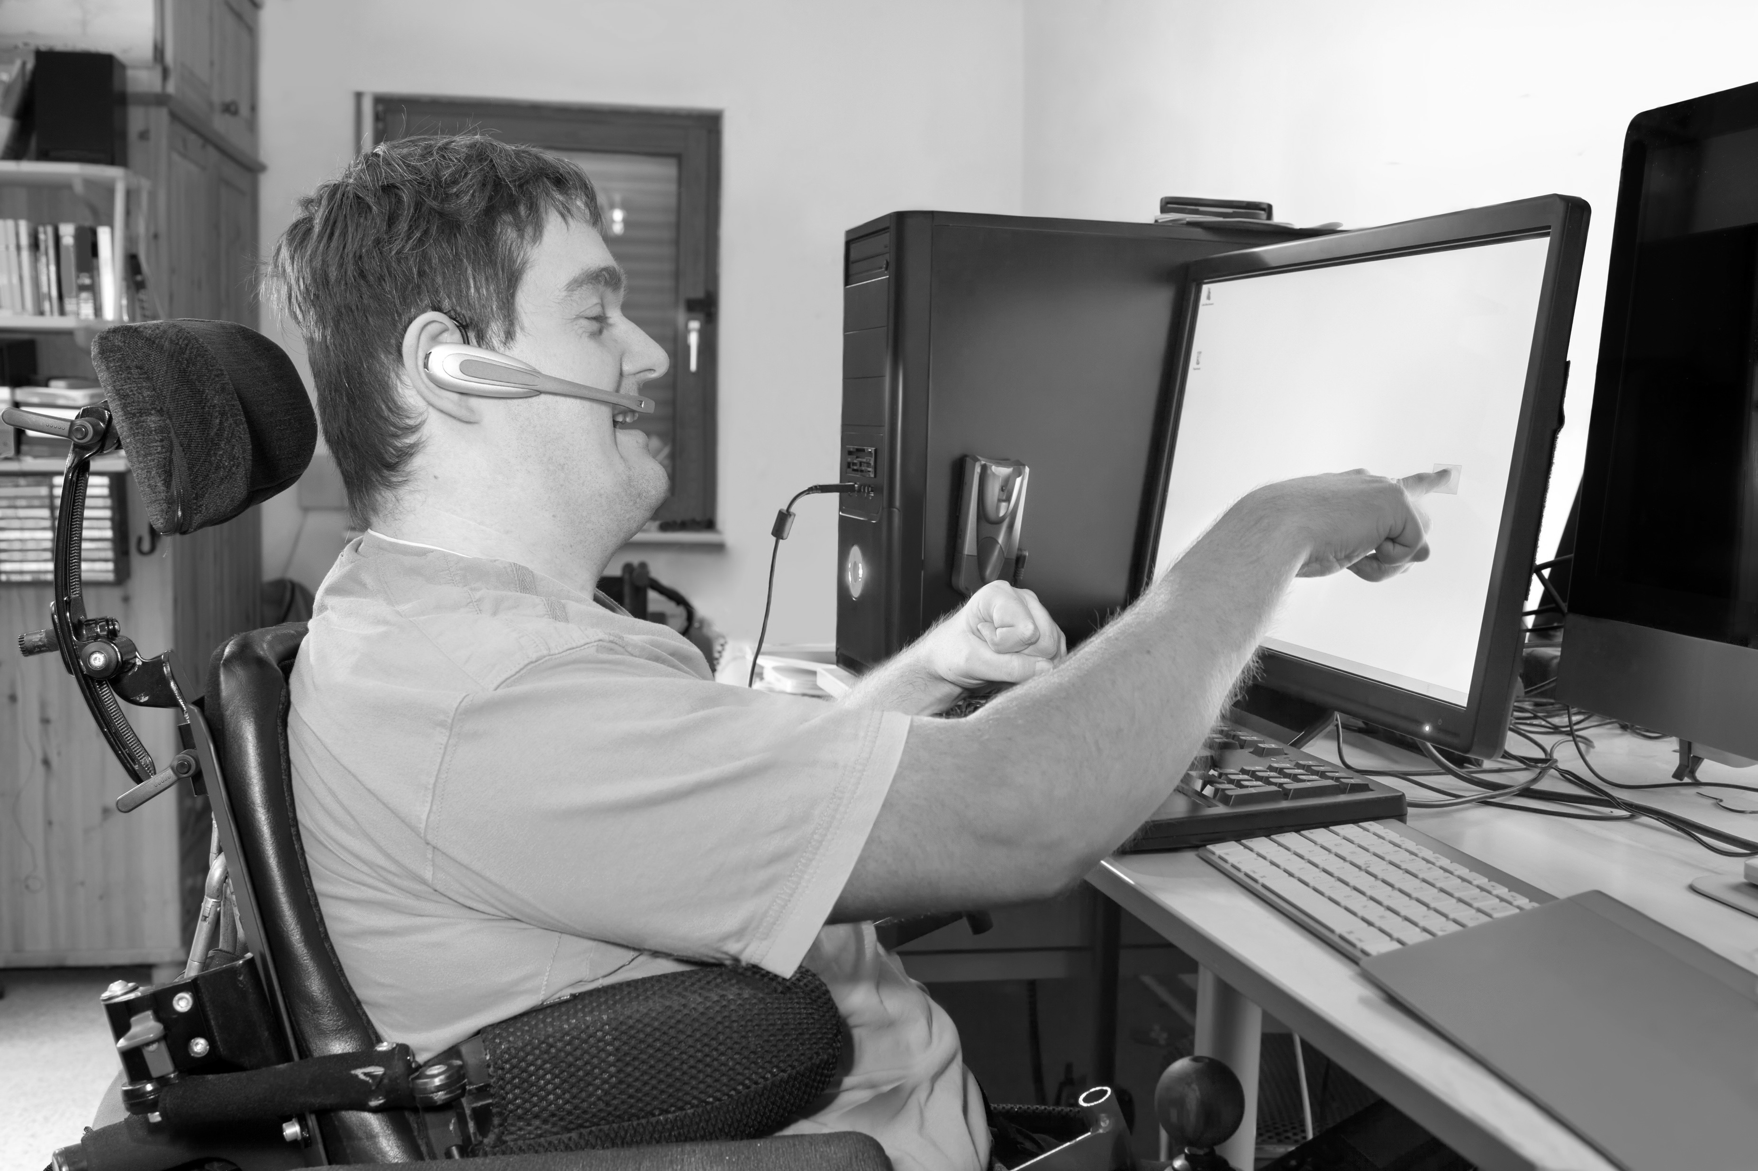
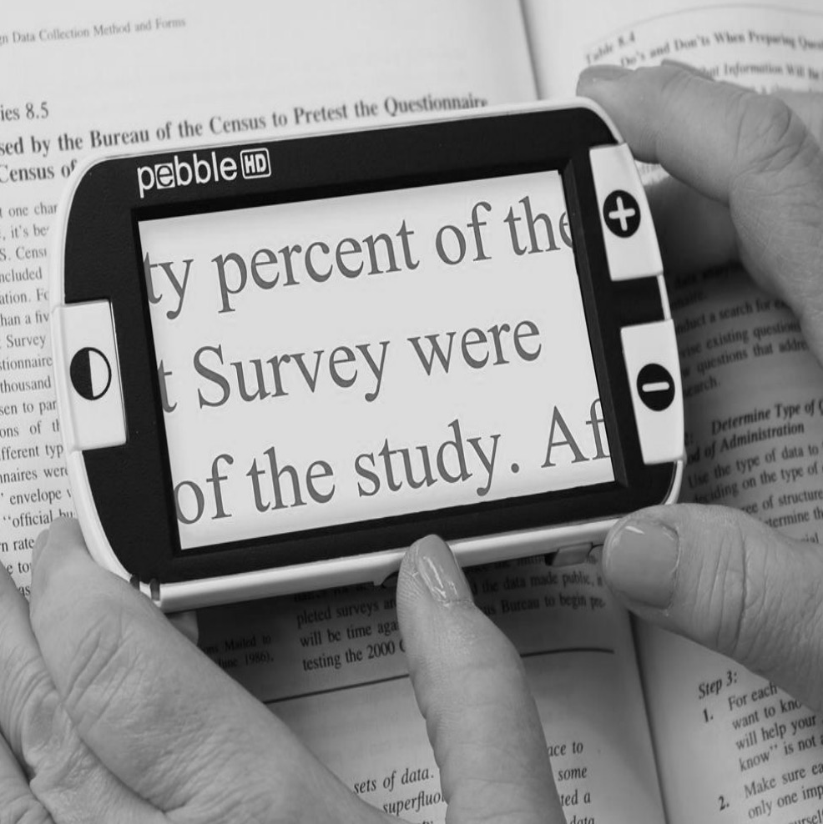
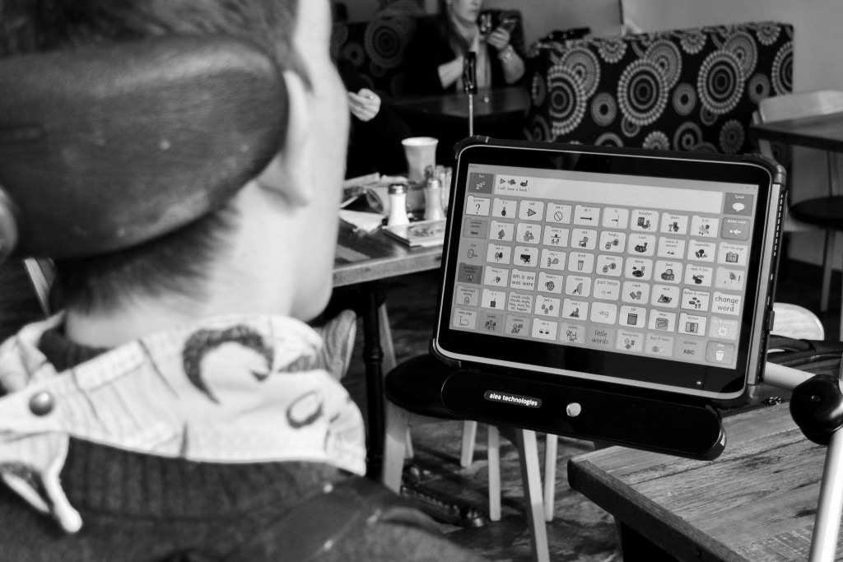
Pomoćna tehnologija
uključuje ali nije ograničena na:
ČITAČE ZASLONA (softver)
SINTETIZATORE GOVORA (hardver i softver)
Softver za POVEĆANJE SADRŽAJA na ekranu
Uređaje za PRETVARANJE TEKSTA U ZVUK
Posebno oblikovane TIPKOVNICE i MIŠEVE
Narukvice - KOMUNIKATORE na dodir
EYE GAZE tehnologiju
5

Slide 7
Pristupačnost
Pristupačnost
SADRŽAJA
odnosi se na uklanjanje barijera koje sprječavaju pristupanje i korištenje digitalnih sadržaja osobama s oštećenjem vida, sluha, motoričkim ili kognitivnim smetnjama, odnosno stupanj do kojeg osobe s poteškoćama mogu koristiti digitalne sadržaje, mrežne stranice i aplikacije.
DEFINICIJA EUROPSKE KOMISIJE IZ 2005:
e-pristupačnost je nadilaženje prepreka i poteškoća na koje osobe nailaze kada pokušavaju pristupiti proizvodima i uslugama koje se zasnivaju na informacijskim i komunikacijskim tehnologijama
Accessibility
6

Slide 8
Pristupačnost
Pristupačnost
SADRŽAJA
Kad je sadržaj pripremljen i izrađen u skladu sa smjernicama za pristupačnost, svi korisnici imaju jednako kvalitetan pristup informacijama i funkcionalnosti takvih digitalnih sadržaja.
Accessibility
7

Slide 9
Pristupačnost
Tehnologija treba biti pristupačna svima:
video primjer
Accessibility

Slide 11
„Web Accessibility is not only for people with disabilities but for all of us who are thankful that there are no barriers in using our abilities.”
Pristupačnost
REMBERTO ESPOSA JR., First President of Philippine Web Accessibility Group
Accessibility
8

Slide 12
=!"
02
EU / HR zakonodavstvo

Slide 13
EU propisi
Pristupačnost
EUROPSKA SOCIJALNA POVELJA
EUROPSKA STRATEGIJA ZA OSOBE S INVALIDITETOM 2010. – 2020.
PROGRAM ODRŽIVOG RAZVOJA DO 2030.
STRATEGIJA ZA OSOBE S INVALIDITETOM VIJEĆA EUROPE 2017. – 2023.
POLICY: WEB
ACCESSIBILITY
KONVENCIJA UN O PRAVIMA OSOBA S INVALIDITETOM
DIREKTIVA EU 2016/2102 Europskog parlamenta i Vijeća od 26. listopada 2016. o pristupačnosti internetskih stranica i mobilnih aplikacija tijela javnog sektora
EN 301 549 V2.1.2 (2018-08)
ACCESSIBILITY REQUIREMENTS FOR ICT PRODUCTS AND SERVICES
Accessibility
10
Notes:
POLICY: WEB ACCESSIBILITY: Internet je bitan način pristupa i pružanja informacija i usluga, a mrežna pristupačnost omogućuje svima, uključujući osobe s invaliditetom, da percipiraju, razumiju i ostvaruju interakciju putem interneta. Ista vizija pristupačnosti trebala bi se primjenjivati na mobilne aplikacije. UNCRPD: Konvencija Ujedinjenih naroda o pravima osoba s invaliditetom. Standardna pravila UN-a o izjednačavanju mogućnosti za osobe s invaliditetom.

Slide 14
Pristupačnost
HR propisi
STRATEGIJA E-HRVATSKA 2020
razvoj informatizacije i e-usluga u javnom sektoru
POGLAVLJE E-UKLJUČIVOST
HR NACIONALNA STRATEGIJA izjednačavanja mogućnosti za osobe s invaliditetom od 2017. do 2020.
ZAKON O PRISTUPAČNOSTI
MREŽNIH STRANICA i PROGRAMSKIH RJEŠENJA ZA POKRETNE UREĐAJE TIJELA JAVNOG SEKTORA
Accessibility
11

Slide 15
Zakon
o pristupačnosti mrežnih stranica i programskih rješenja za pokretne uređaje tijela javnog sektora Republike Hrvatske
Pristupačnost
na snazi od 23. rujna 2019.
Accessibility
12

Slide 16
Zakon
o pristupačnosti mrežnih stranica i programskih rješenja za pokretne uređaje tijela javnog sektora
KRITERIJI ZA OSTVARIVANJE ZAHTJEVA PRISTUPAČNOSTI
mogućnost opažanja
operabilnost
razumljivost
stabilnost
na snazi od 23. rujna 2019.
sadržaj i sastavni dijelovi korisničkog sučelja moraju biti predstavljeni korisnicima na način da im omogućavaju opažanje
sadržaji moraju biti dovoljno stabilni da ih mogu pouzdano tumačiti različiti korisnički programi, uključujući pomoćne tehnologije kojima se služe osobe s invaliditetom
sastavnim dijelovima korisničkog sučelja i navigacije mora se moći upravljati
informacije i način rada korisničkog sučelja moraju biti razumljivi
13
16

Slide 17
Zakon
obveznici primjene Zakona
iznimke od primjene Zakona
Pristupačnost
TIJELA DRŽAVNE UPRAVE I DRUGA DRŽAVNA TIJELA, JEDINICE LOKALNE I PODRUČNE (REGIONALNE) SAMOUPRAVE, TIJELA JAVNOG PRAVA KAKO SU DEFINIRANA ZAKONOM KOJIM SE UREĐUJE JAVNA NABAVA TE UDRUŽENJA KOJA SU OSNOVALA NAVEDENA TIJELA UKOLIKO SU TAKVA UDRUŽENJA USPOSTAVLJENA U POSEBNU SVRHU ZADOVOLJAVANJA POTREBA OD OPĆEG INTERESA I NEMAJU INDUSTRIJSKI ILI TRGOVAČKI ZNAČAJ
JAVNA RADIOTELEVIZIJA
ORGANIZACIJE CIVILNOG DRUŠTVA KOJE NE PRUŽAJU USLUGE KLJUČNE ZA JAVNOST ILI OSOBE S INVALIDITETOM
DJEČJI VRTIĆI, OŠ, SŠ I UČENIČKI DOMOVI, OSIM ZA SADRŽAJE KOJI SE ODNOSE NA KLJUČNE INTERNETSKE ADMINISTRATIVNE FUNKCIJE
Accessibility
14

Slide 18
Zakon
UREDSKE DATOTEKE OBJAVLJENE PRIJE 23. 9. 2018. OSIM AKO JE TAKAV SADRŽAJ POTREBAN ZA POSTUPKE U TIJEKU
A/V SNIMKE OBJAVLJENE PRIJE 23. 9. 2020.
PRIJENOSI UŽIVO
REPRODUKCIJE PREDMETA IZ ZBIRKI BAŠTINE KOJI SE ČUVAJU U USTANOVAMA KULTURE
SADRŽAJI DOSTUPNI SAMO ODREĐENOJ SKUPINI OSOBA (ne široj javnosti), OBJAVLJENI PRIJE 23. 9. 2019., do provedbe znatne revizije tih stranica
SADRŽAJI KOJI PREDSTAVLJAJU ARHIVU i NISU POTREBNI ZA POSTUPKE U TIJEKU, NITI SE AŽURIRAJU NAKON 23. 9. 2019.
Pristupačnost
Accessibility
iznimke od primjene koje se odnose na sadržaj
INTERNETSKE KARTE (ako postoji pristupačna alternativa – karte za navigaciju)
SADRŽAJI TREĆIH STRANA KOJE TIJELO JAVNOG SEKTORA NE FINANCIRA NITI RAZVIJA
15

Slide 19
Nerazmjerno
opterećenje
Izjava o
pristupačnosti
SAMOPROCJENA
PREDLOŽAK DONOSI EK
VELIČINA, RESURSI I PRIRODA TIJELA JAVNOG SEKTORA
TROŠKOVI i KORIST ZA TIJELO JAVNOG SEKTORA vs. KORIST ZA OSOBE S INVALIDITETOM
U slučaju samoprocjene nerazmjernog opterećenja → iznimka od primjene
Tijelo je obavezno objasniti s kojim se dijelovima zahtjeva pristupačnosti nije moglo uskladiti i predvidjeti drugi način pristupa sadržaju
Ažurna, detaljna, sveobuhvatna i jasna
Objašnjava koji sadržaji nisu pristupačni, zašto i koje su alternative
Opisuje mehanizam za pružanje povratnih informacija + poveznica
Daje poveznicu na inspekcijski nadzor
Objavljena je na mrežnim stranicama u pristupačnom obliku
15 dana rok odgovora korisniku
Notes:
POLICY: WEB ACCESSIBILITY: Internet je bitan način pristupa i pružanja informacija i usluga, a mrežna pristupačnost omogućuje svima, uključujući osobe s invaliditetom, da percipiraju, razumiju i ostvaruju interakciju putem interneta. Ista vizija pristupačnosti trebala bi se primjenjivati na mobilne aplikacije. UNCRPD: Konvencija Ujedinjenih naroda o pravima osoba s invaliditetom. Standardna pravila UN-a o izjednačavanju mogućnosti za osobe s invaliditetom.

Slide 20
OSPOSOBLJAVANJE
Obavezno provođenje aktivnosti osposobljavanja i podizanja svijesti tijela javnog sektora u vezi pristupačnosti
Provode:
Povjerenik za informiranje,
Državna škola za javnu upravu, SDURDD i krovna nacionalna organizacija osoba s invaliditetom (OSI)
Nadzor i
izvještavanje
PRAĆENJE, IZVJEŠTAVANJE, NADZOR
Metodologija praćenja utvrđena provedbenim propisima Europske komisije
Provodi je Povjerenik za informiranje
- trogodišnje izvješće za EK
Inspekcijski nadzor: inspektori
IZVORI SREDSTAVA
Tijela javnog sektora koja su obveznici primjene ovog Zakona imat će osigurana sredstva u državnom proračunu RH u okviru svojih redovnih aktivnosti
KAZNE
2.000,00 – 50.000,00 kn za tijelo javnog sektora
500,00 – 5.000,00 kn za odgovornu osobu u tijelu javnog sektora

Slide 21
za mrežne stranice tijela javnog sektora objavljene poslije 23. rujna 2018. godine
od 23. rujna 2019. godine
za mrežne stranice tijela javnog sektora objavljene prije 23. rujna 2018. godine
od 23. rujna 2020. godine
za programska rješenja za pokretne uređaje (aplikacije) tijela javnog sektora
od 23. rujna 2021. godine
ROKOVI
ZA USKLAĐIVANJE WEBOVA i APP-ova
23. RUJNA 2019.

Slide 22
=!"
03
Implementacija pristupačnosti

Slide 23
W3C (World Wide Web Consortium)
www.w3.org
bavi se standardizacijom web tehnologija
Vođen principima Web For All i Web On Everything
W3C-WAI (Web Accessibility Initiative)
www.w3.org/WAI
Strategije, standardi i prateći resursi koji pomažu da se web učini dostupni(ji)m osobama s invaliditetom
CARNET-ov Prijedlog standarda digitalne pristupačnosti
carnet.hr/pristupacnost
Pojednostavljene smjernice
Provjerene u praksi, potvrđene od Zajednice saveza osoba s invaliditetom
SDURDD: verifikacija na HR i EU razini, implementacija
Pristupačnost
Accessibility
Smjernice
20
Notes:
World Wide Web Consortium je organizacija koja se bavi standardizacijom tehnologija korištenih na webu. Osnovana je u listopadu 1994. godine u suradnji između Massachusetts Institute of Technology i Europske organizacije za nuklearna istraživanja.
Design Principles
The following design principles guide W3C's work.
Web for All
The social value of the Web is that it enables human communication, commerce, and opportunities to share knowledge. One of W3C's primary goals is to make these benefits available to all people, whatever their hardware, software, network infrastructure, native language, culture, geographical location, or physical or mental ability.
Web on Everything
The number of different kinds of devices that can access the Web has grown immensely. Mobile phones, smart phones, personal digital assistants, interactive television systems, voice response systems, kiosks and even certain domestic appliances can all access the Web. Learn more about:
Web of Devices
Mobile Web Initiative
Browsers and Other Agents
Vision
W3C's vision for the Web involves participation, sharing knowledge, and thereby building trust on a global scale.

Slide 24
Digitalna pristupačnost u CARNET-u
smjernice (preporuke) za osiguravanje pristupačnosti mrežnih stranica, te mrežnih i mobilnih aplikacija
implementacija smjernica u javnoj nabavi
osobe s invaliditetom s naprednim korisničkim poznavanjem digitalnih tehnologija - stručnjaci za testiranje digitalne pristupačnosti (testeri pristupačnosti)
21
https://www.carnet.hr/pristupacnost/

Slide 25
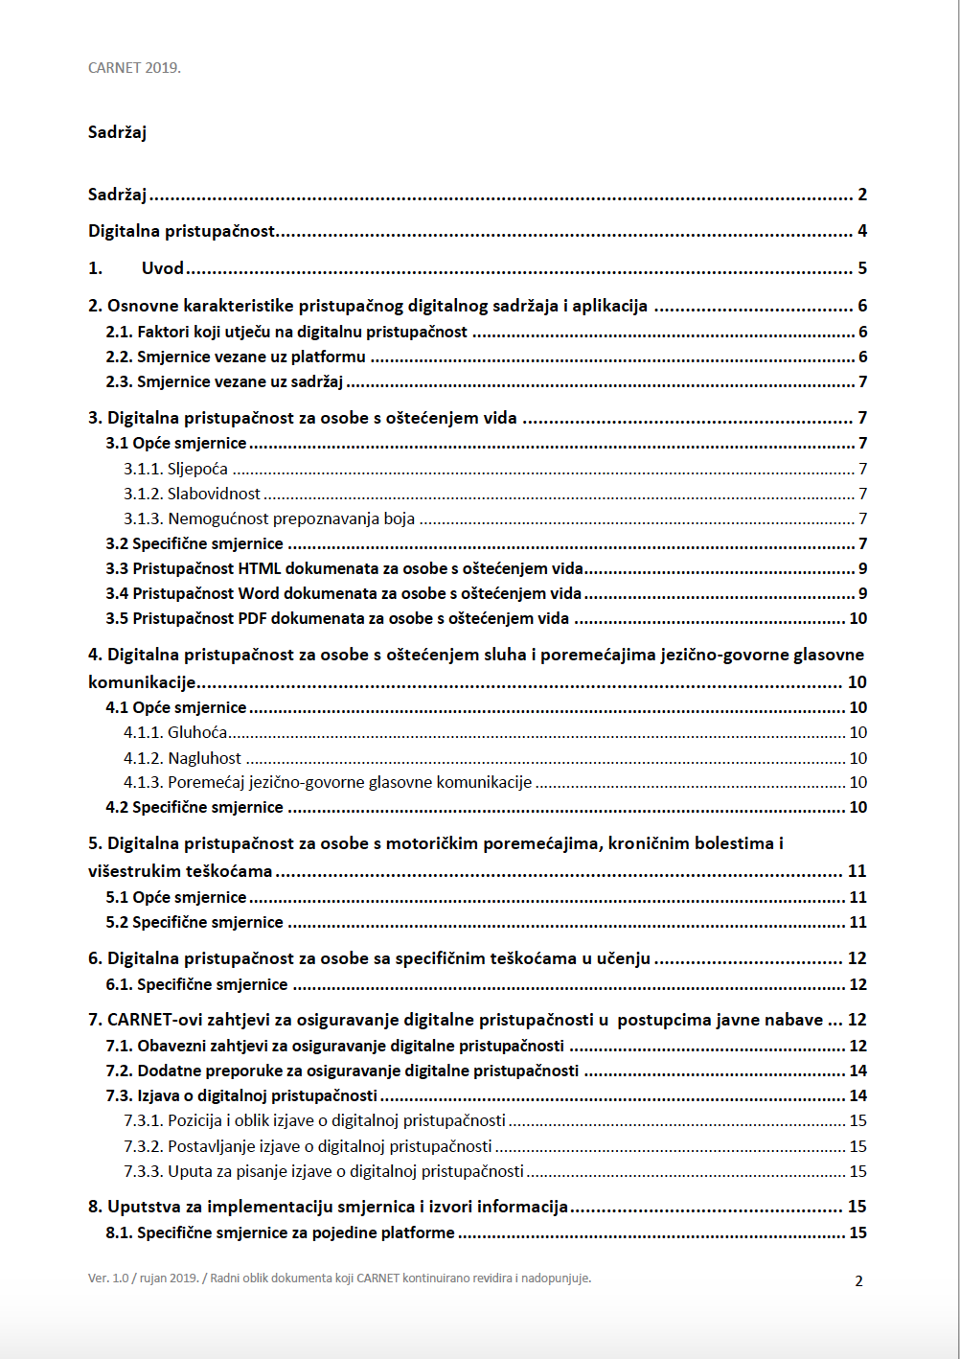
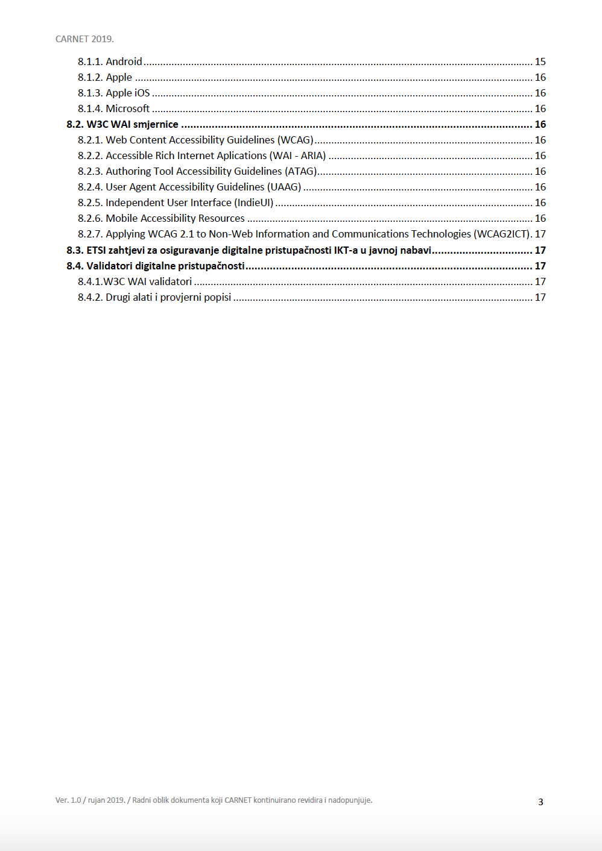
Prijedlog standarda digitalne pristupačnosti
7.1 obavezno
7.2 preporučeno
22

Slide 26
Obavezni zahtjevi
(7.1)
Pristupačnost
osiguran minimalno jedan dodatni način rada
sadržaj pripremljen za čitače zaslona na svim platformama (Win 10, Mac OS, iOS, Linux, Android)
struktura i elementi stranica prema HTML5 standardu
fontovi bez serifa
poravnanje teksta lijevo
mogućnost promjene veličine slova, fonta u font pogodan za osobe s disleksijom
jaki kontrasti i mogućnost promjene kontrasta
odgovarajuća veličina i udaljenost ikona
slike, A/V materijali, dijagrami – imaju naziv (alt atribut) na hr jeziku (+ poželjno zvučni naziv), imaju opis
ne tekst u slici
ne označavanje samo pomoću boja (dodatne oznake, npr. podcrtavanje)
poveznice deskriptivne, opisuju sadržaj
moguće korištenje samo tipkovnice
izbjegavanje drag-and-drop elemenata
neograničeno vrijeme unosa podataka
Accessibility
23
Kad god je moguće, implementirati dodatne preporuke za osiguravanje pristupačnosti. (7.2)

Slide 27
Pristupačnost
CARNET.HR/
PRISTUPACNOST
Accessibility

Slide 28
Web Content Accessibility Guidelines (WCAG) Success Criteria (checklist)
https://www.wuhcag.com/wcag-checklist/
za developere
razine A, AA, i AAA
WAVE Web Accessibility Evaluation Tool
http://wave.webaim.org/
AChecker
https://achecker.ca/checker/index.php
Ljudi – korisnici - testeri
Pristupačnost
Accessibility
Checkeri, validatori
25
Notes:
World Wide Web Consortium je organizacija koja se bavi standardizacijom tehnologija korištenih na webu. Osnovana je u listopadu 1994. godine u suradnji između Massachusetts Institute of Technology i Europske organizacije za nuklearna istraživanja.
Design Principles
The following design principles guide W3C's work.
Web for All
The social value of the Web is that it enables human communication, commerce, and opportunities to share knowledge. One of W3C's primary goals is to make these benefits available to all people, whatever their hardware, software, network infrastructure, native language, culture, geographical location, or physical or mental ability.
Web on Everything
The number of different kinds of devices that can access the Web has grown immensely. Mobile phones, smart phones, personal digital assistants, interactive television systems, voice response systems, kiosks and even certain domestic appliances can all access the Web. Learn more about:
Web of Devices
Mobile Web Initiative
Browsers and Other Agents
Vision
W3C's vision for the Web involves participation, sharing knowledge, and thereby building trust on a global scale.

Slide 29
Primjer: primjena WAVE alata
Mrežne stranice Amadria Parka u Šibeniku, mjesta održavanja CARNET-ove korisničke konferencije CUC 2019
Pristupačnost
Accessibility
26

Slide 30
Primjer: primjena WAVE alata
Mrežne stranice Amadria Parka u Šibeniku
Pristupačnost
Accessibility
27

Slide 31
Primjer: primjena WAVE alata
Mrežne stranice Amadria Parka u Šibeniku
Pristupačnost
Accessibility
28

Slide 32
Osim mrežnih stranica, važno je osigurati i pristupačnost Word, Excel, PowerPoint i PDF datoteka
Tools →
Check Accessibility
30
29

Slide 33
“The power of the Web is in its universality. Access by everyone regardless of disability is an essential aspect.”
Pristupačnost
SIR TIMOTHY BERNERS-LEE,
izumitelj World Wide Weba i čelnik World Wide Web Consortiuma
Accessibility
8

Slide 34
Digitalna pristupačnost pogoduje svim korisnicima, ne isključivo osobama s invaliditetom.
CUC 2019, Šibenik
SANDA.STARESINA@CARNET.HR

